Slide 1

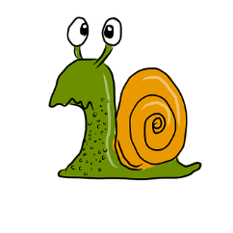
Plus, moins ou autant
PS/ MS

Slide 2

Sur chaque diapositive, tu verras des escargots et des salades.
A chaque fois, tu devras: dénombrer les escargots et les salades et dire s’il y en a plus, moins ou autant.
Tu peux essayer d’être de plus en plus rapide …
Consigne:

Slide 3
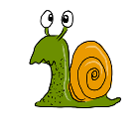
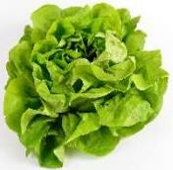
Rappelle- toi, autant c’est quand il y a la même quantité des deux côtés.
Il a y le même nombre d’objets. C’est pareil…
Ici, il a 2 escargots d’un côté et 2 salades de l’autre. Il y a donc autant d’escargots que de salades.

Slide 4


3
5

Slide 5
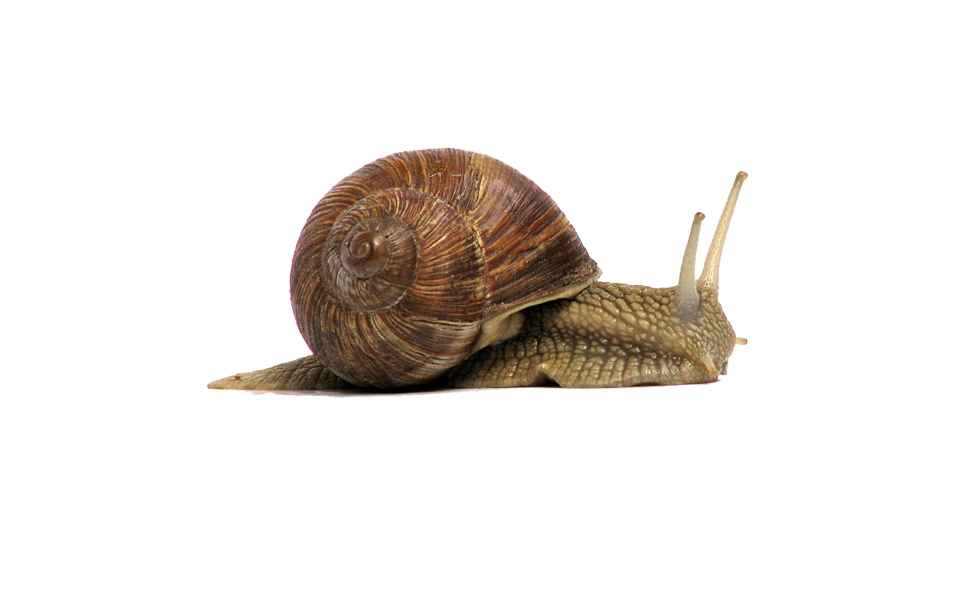
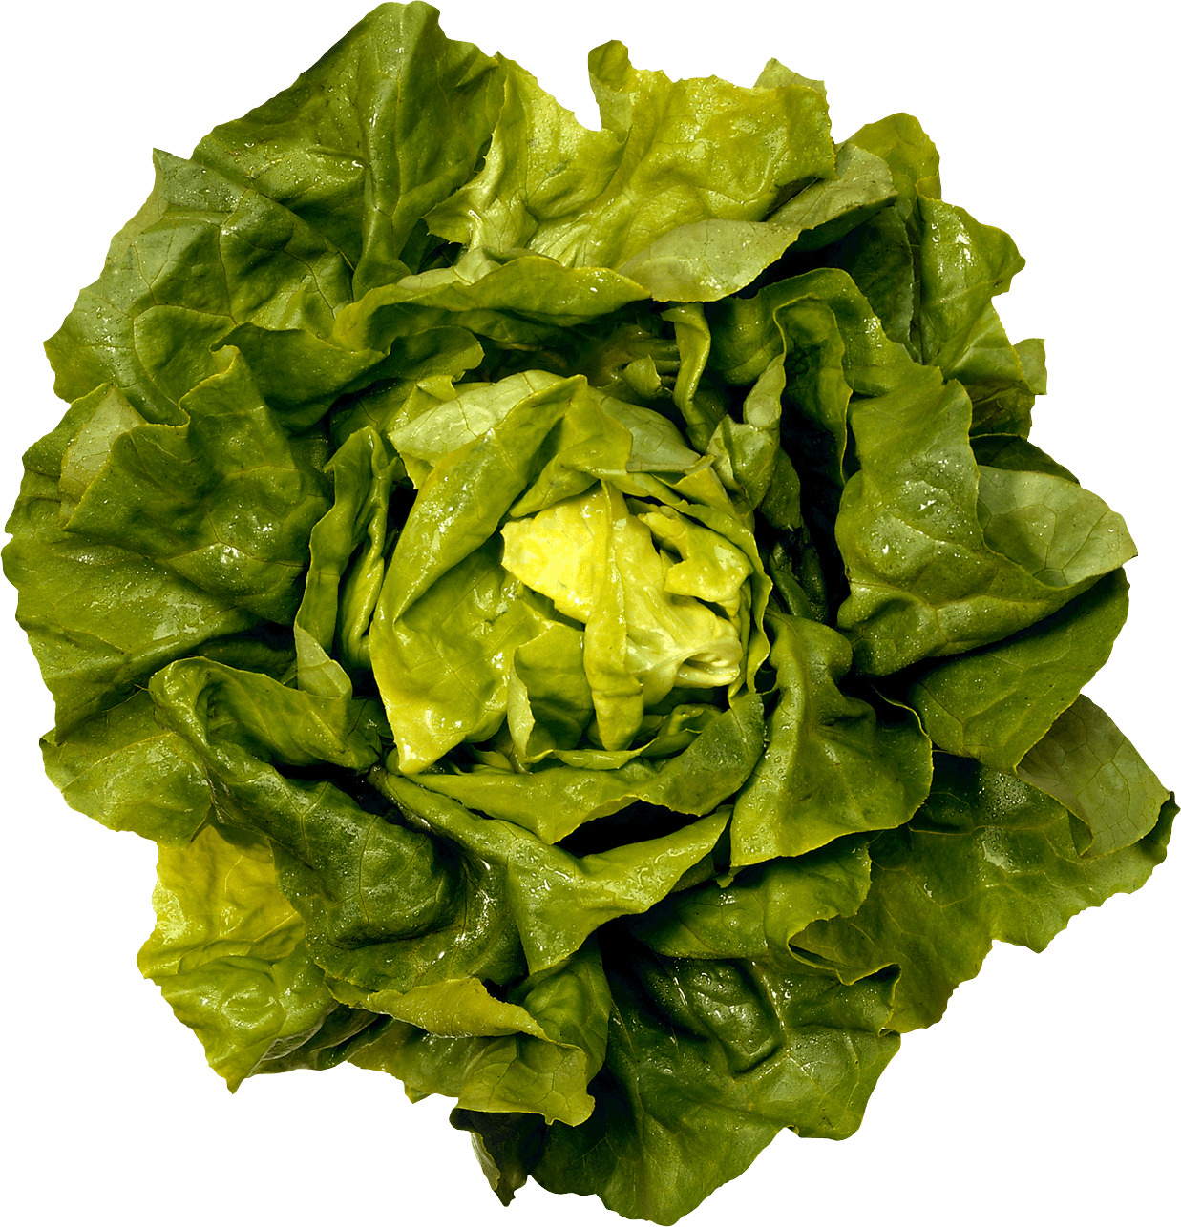
6
5

Slide 6
6
6

Slide 7
5
10

Slide 8

10

Slide 9
8
7

Slide 10
9
7

